Slide 1
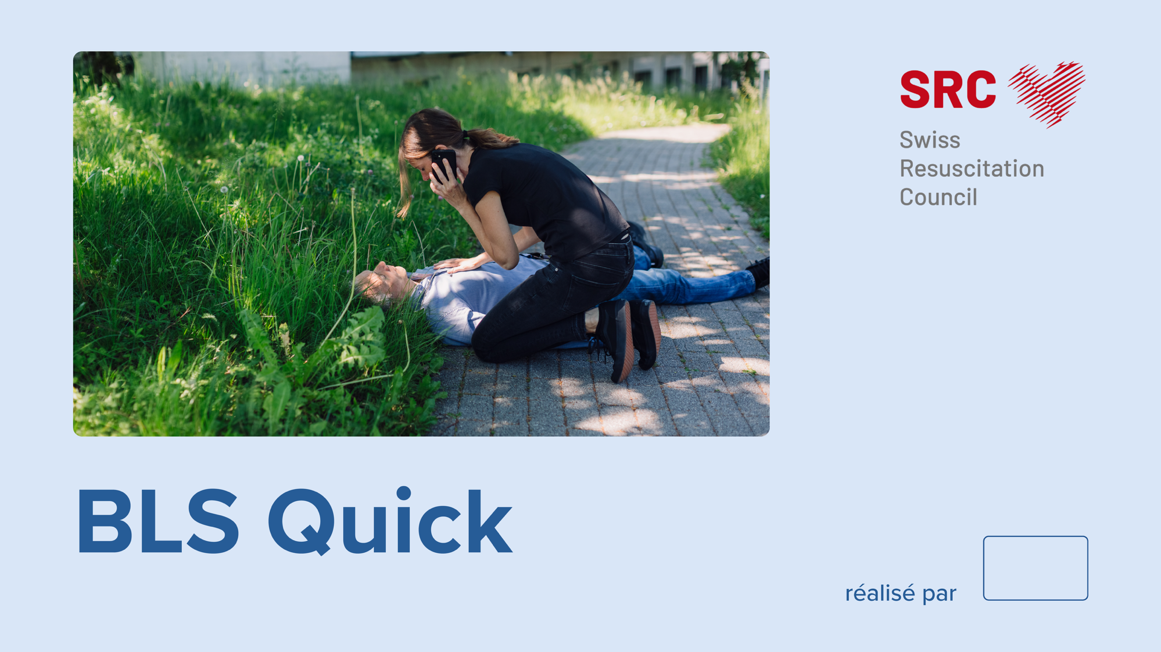

Insérer votre propre logo

Slide 2
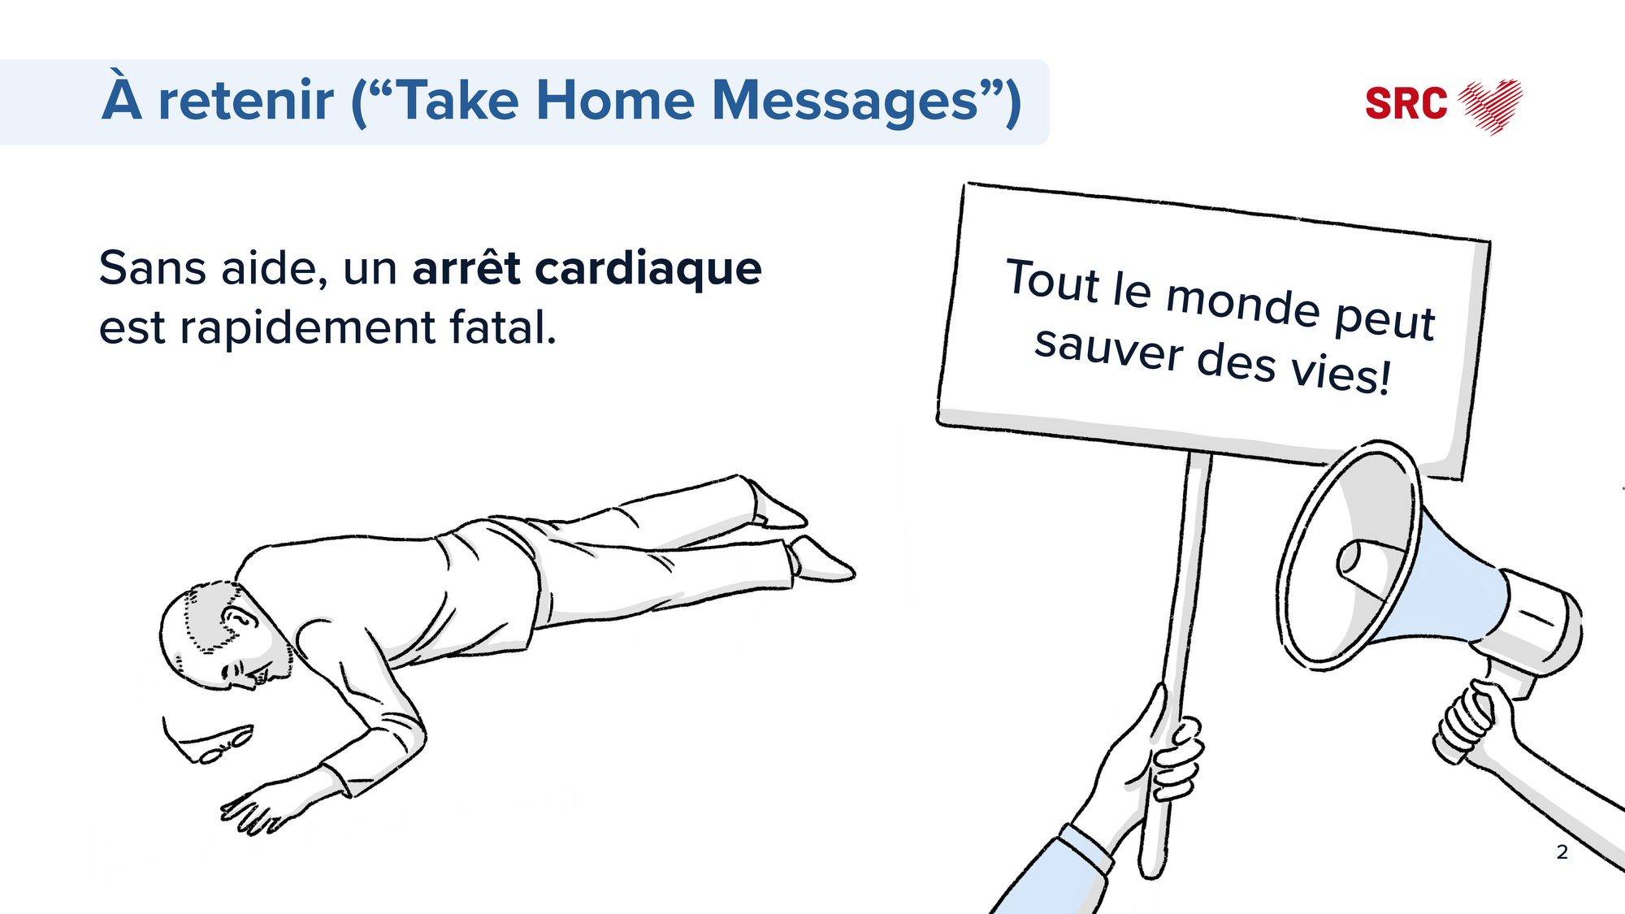
Notes:
Priorité à la sécurité! (safety first!)
Un arrêt cardiaque survient souvent de manière totalement iattendue, il est fatal dans tous les cas sans aide extérieure et il exige par conséquent des mesures de réanimation.
Malgré cela, la priorité absolule va à la sécurité des premiers intervenants. On ne s’approchera de la personne concernée que lorsque qu’on aura pu s’assurer qu’il n’y a pas de danger (électricité, gas, circulation, etc.)
En cas de doute, on attendra l’arrivée de sauveteurs professionnels.
Ici, ou à un autre moment approprié du cours, les facteurs inhibiteurs et stimulants en matière d'aide peuvent être abordés.
Les facteurs inhibiteurs peuvent être, entre autres, la peur des infections, la peur de mal faire ou d'être poursuivi en justice.
Les facteurs favorables peuvent être, entre autres : le sentiment d'être compétent pour porter secours, d'aider les autres en détresse, de vouloir soi-même recevoir de l'aide dans un cas similaire.
L'objectif des discussions doit être de traiter sérieusement les éventuelles préoccupations et d'encourager la volonté de porter secours.

Slide 3
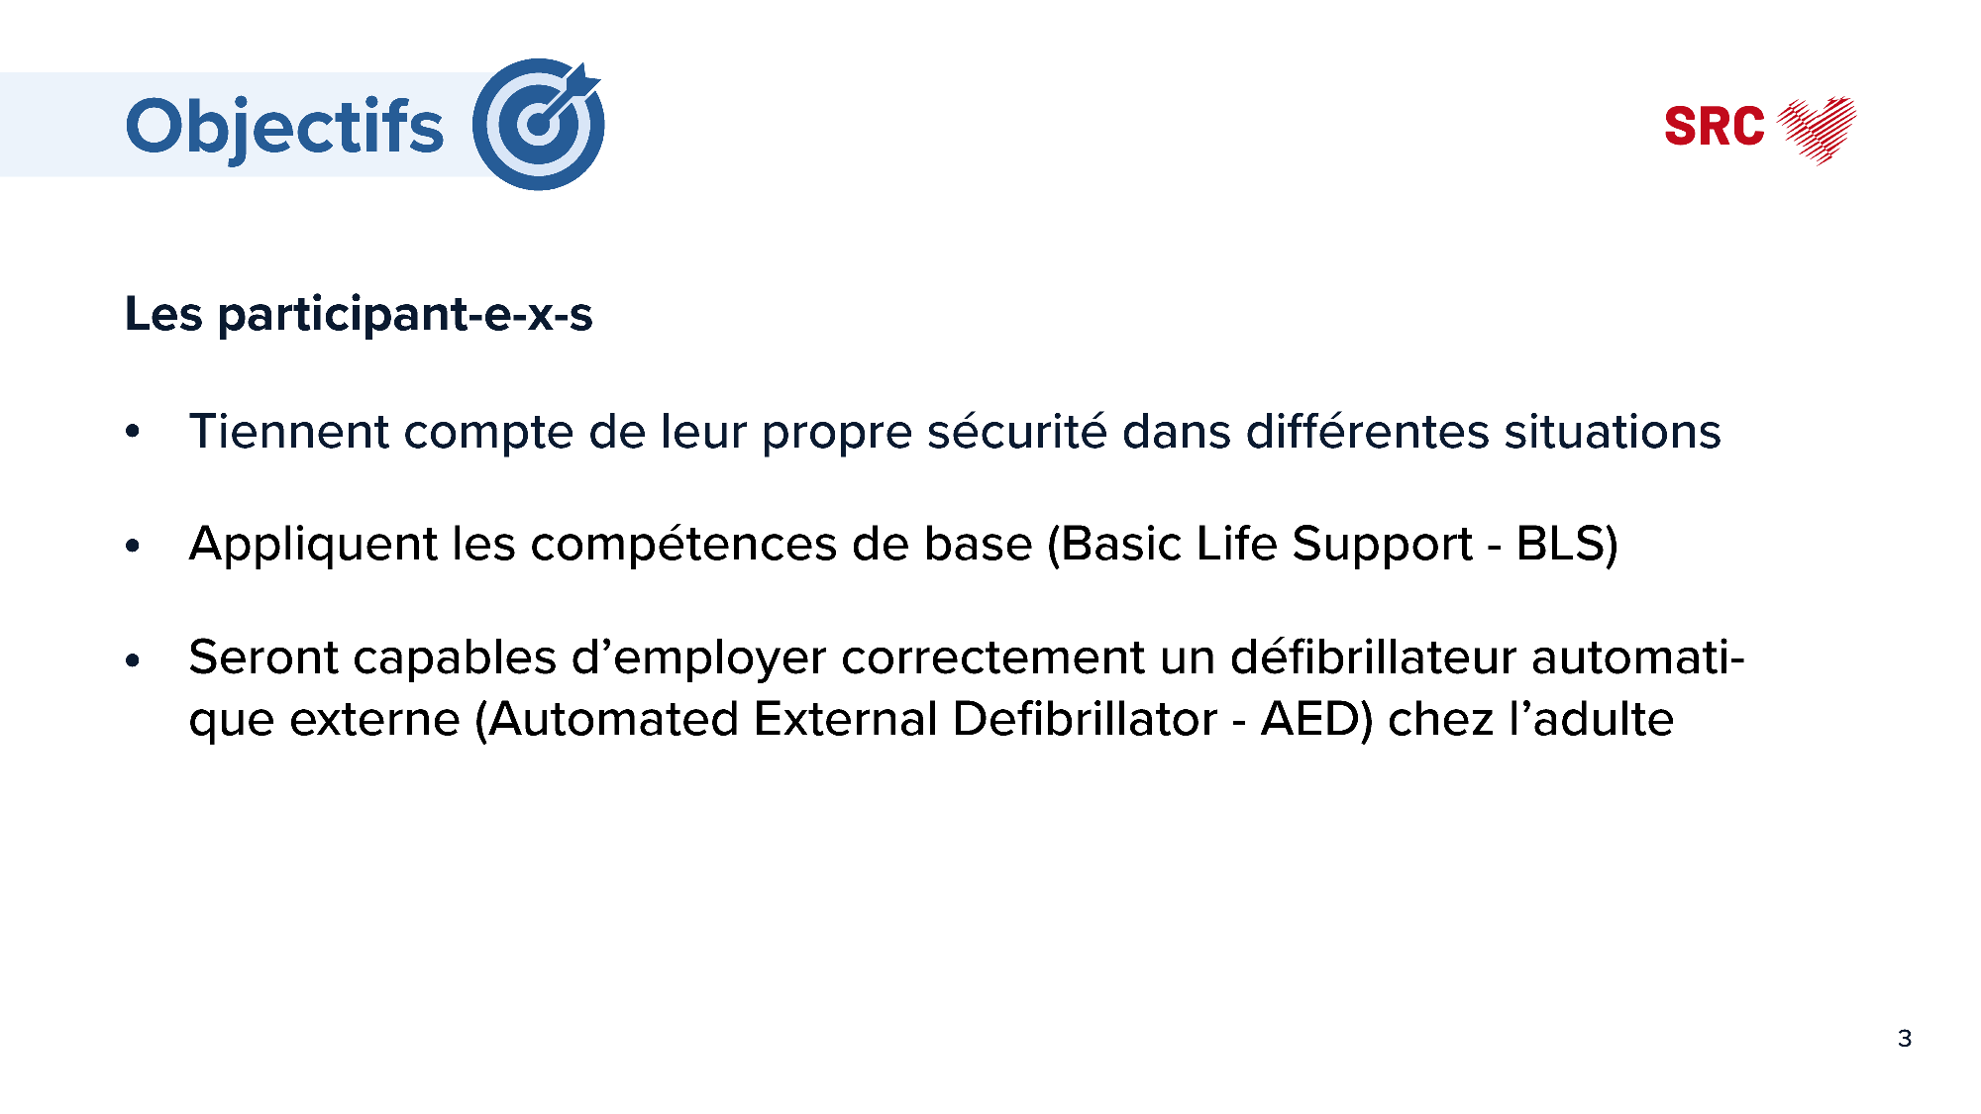

Slide 4
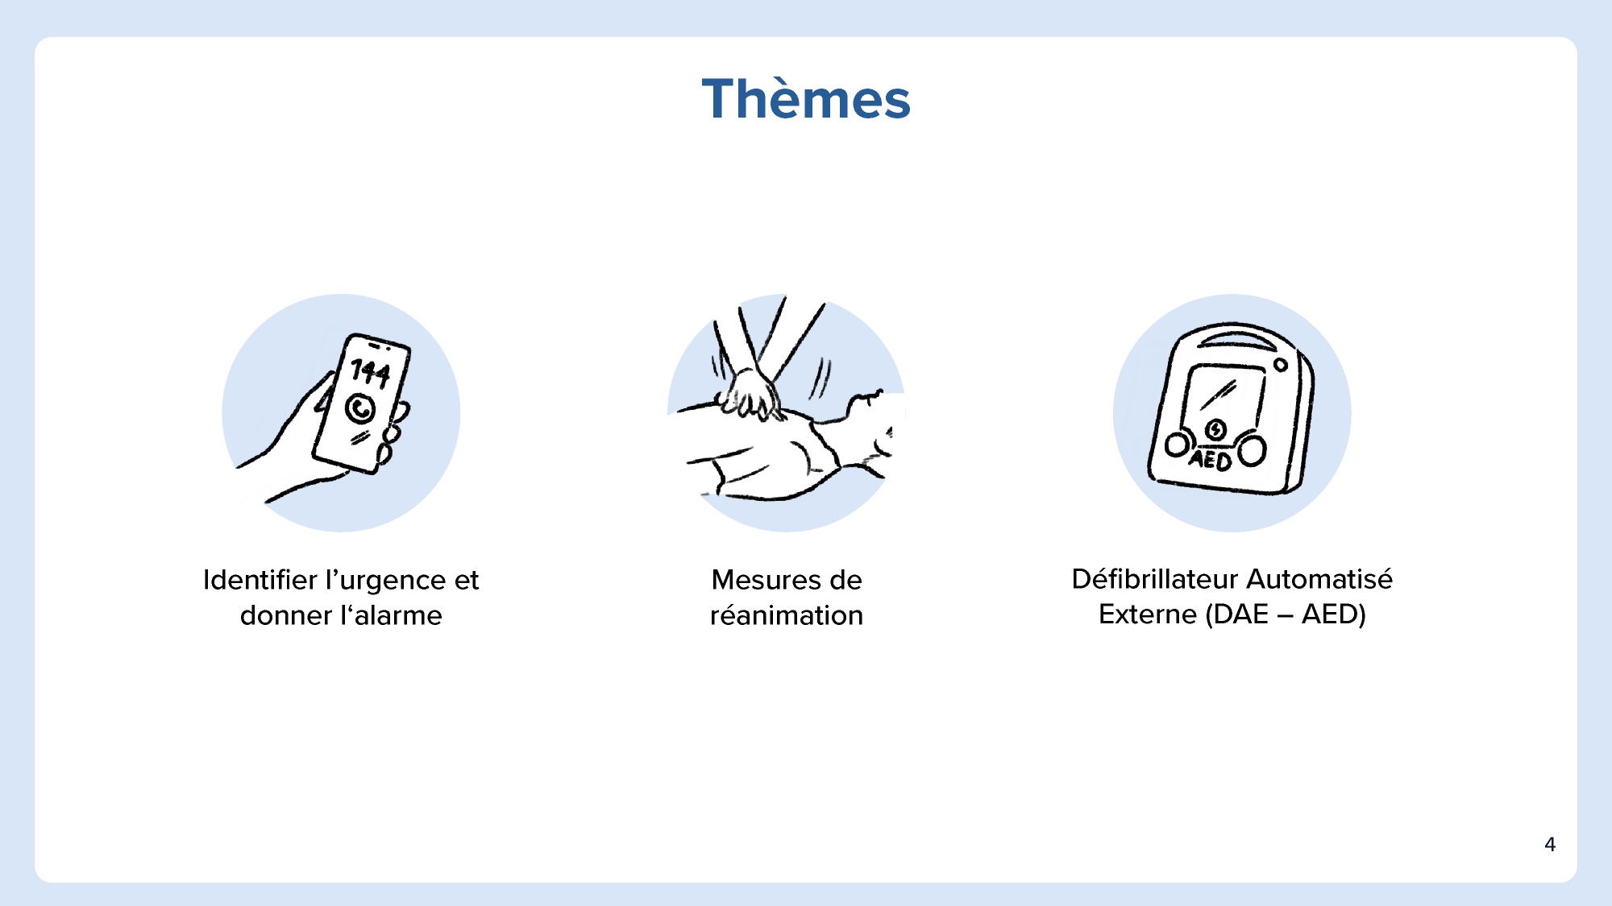

Slide 5
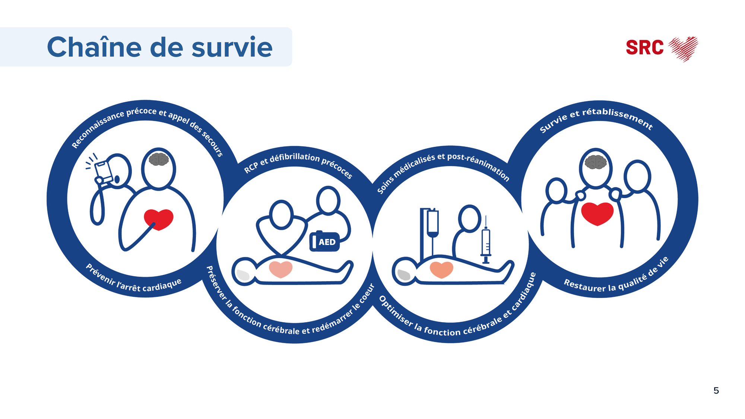
Notes:
Le symbole de la chaîne est utilisé dans deux contextes, en médecine d’urgence: comme chaîne de survie et comme chaîne de sauvetage.
La chaîne de survie symbolise (dans la version de l’ERC) symbolise, en quatre maillons, les principales étapes de l’assistance à des patient en arrêt cardiaque.
La chaîne de sauvetage (cas la version de l’IAS / IVR) décrit, en huit maillons, l’ensemble de la chaîne de fourniture de soins en cas d’urgence, indépendamment du type d’événement.
Didactiquement, il s’agit de souligner que la force d’une chaîne est déterminée par son maillon le plus faible.

Slide 6
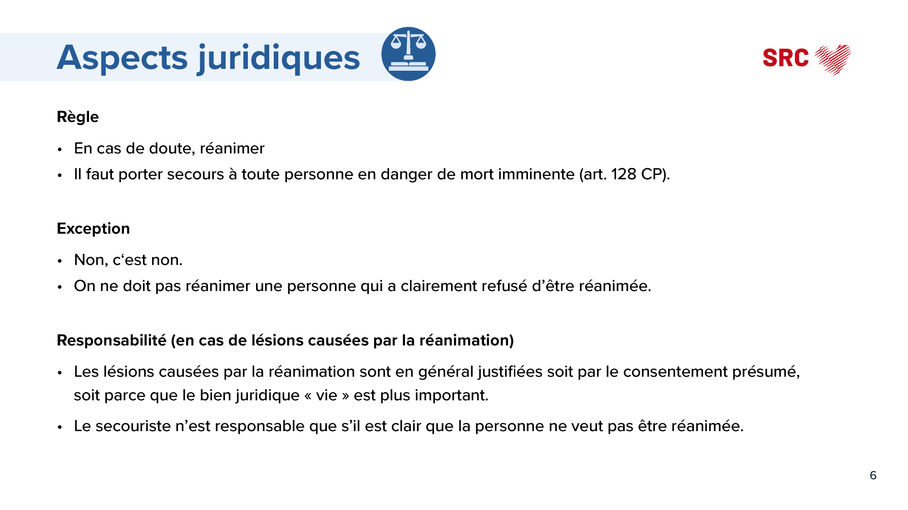
Notes:
Règle: Toute personne doit aider quelqu’un en danger de mort imminent, si on peut raisonnablement l’exiger d’elle. Celui qui ne le fait pas risque une sanction selon l’art. 128 Code pénal suisse. Cela vaut aussi bien pour les cas ordinaires, où la réanimation est objectivement indiquée et subjectivement voulue (sur la base de la volonté présumée de la personne), que pour les cas douteux, où la volonté subjective quant à la réanimation n’est pas claire. La règle est donc : « in dubio pro REA » – en cas de doute, il faut réanimer.
[On ne peut pas raisonnablement exiger une réanimation si le secouriste doit mettre sa propre vie en danger ou si la réanimation est clairement vouée à l'échec/sans espoir.]
Exception: Si la personne a exprimé oralement ou consigné par écrit une interdiction de réanimer, il ne faut pas réanimer, même si la manœuvre aurait de fortes chances de réussir. On ne doit pas réanimer. Non veut dire non. S’il existe des indices clairs que la réanimation est refusée, il faut respecter ce choix. De tels indices peuvent provenir d’un statut de non-réanimation (« réanimation : non »), de directives anticipées, d’une déclaration de la personne rapportée de manière crédible par des proches ou, dans de très rares cas, d’un tampon « No-CPR » (RCP = réanimation cardio-pulmonaire), d’un emblème DNAR (« Do Not Attempt Resuscitation ») ou d’un pendentif/bracelet.
Responsabilité en cas de lésions : les mesures de réanimation en cas d'arrêt cardiaque peuvent causer des lésions corporelles (par exemple, des fractures de côtes). Celles-ci sont généralement justifiées par le consentement présumé de la personne concernée ou par le fait qu'on lui porte secours. Une exception s'applique uniquement s'il est clairement établi que la réanimation a été refusée. Quiconque procède à une réanimation malgré un refus clair peut être tenu responsable des lésions causées. Dans la plupart des cas, il n'est pas clair si la réanimation a été refusée. Quiconque procède à une réanimation dans une telle situation n'est pas responsable des dommages causés, car il sauve ou tente de sauver un bien juridique supérieur, à savoir la vie, au détriment d'un bien juridique moins important, à savoir l'intégrité physique.

Slide 7
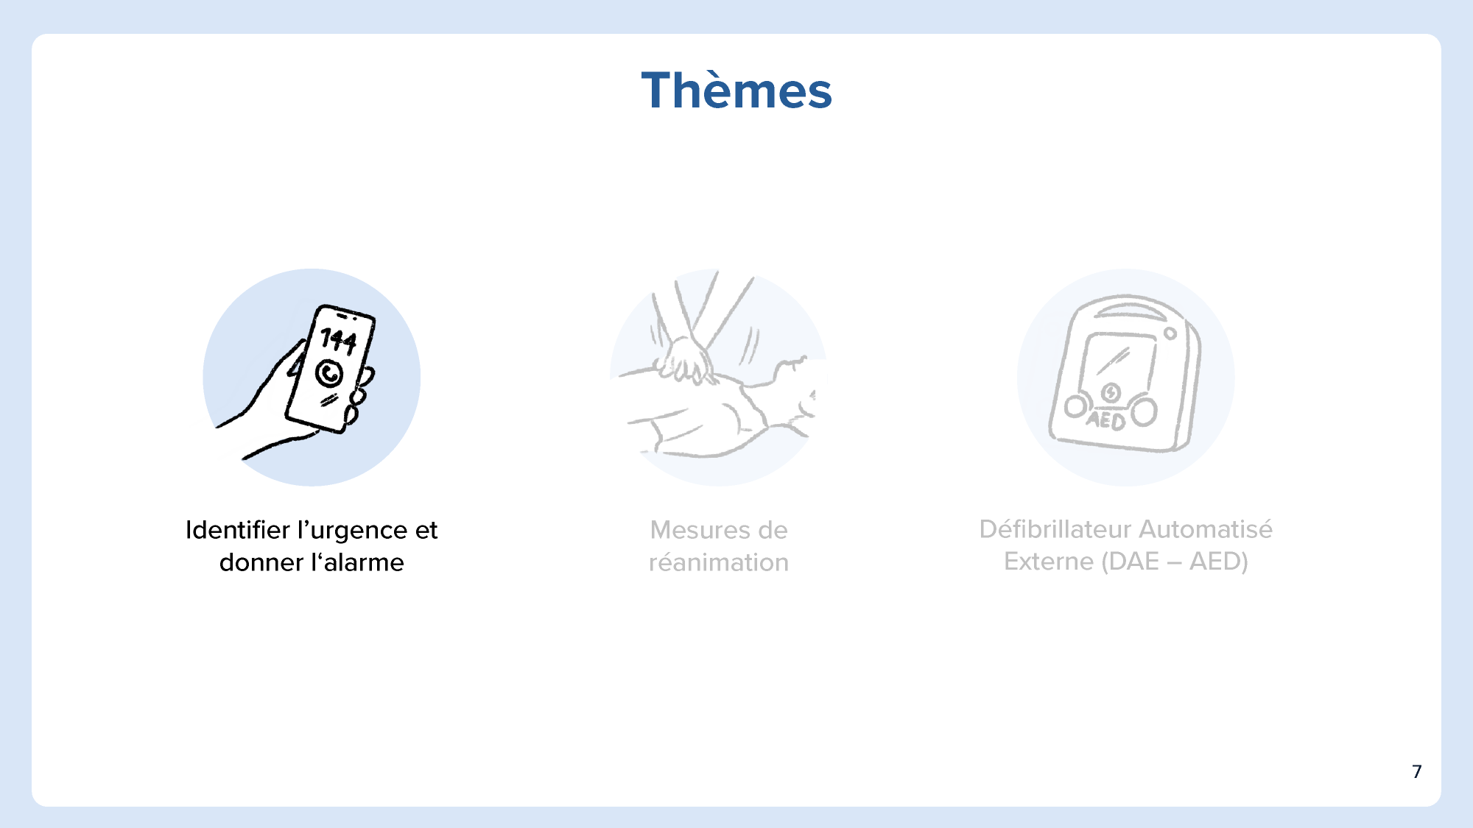

Slide 8
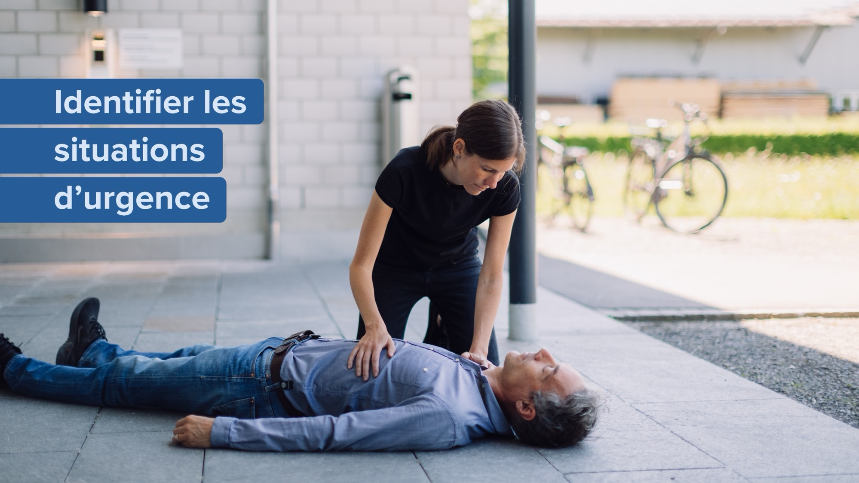
Notes:
Les premiers soins commencent toujours par une évaluation de la situation et de la personne concernée.
La priorité absolule va à la sécurité des premiers intervenants. On ne s’approchera de la personne concernée que lorsque qu’on aura pu s’assurer qu’il n’y a pas de danger (électricité, gas, circulation, etc.)
Il s’agit d’identifier si la patiente ou le patient est exposé à une menace imminent et si des mesures d’urgence sont nécessaires.

Slide 9
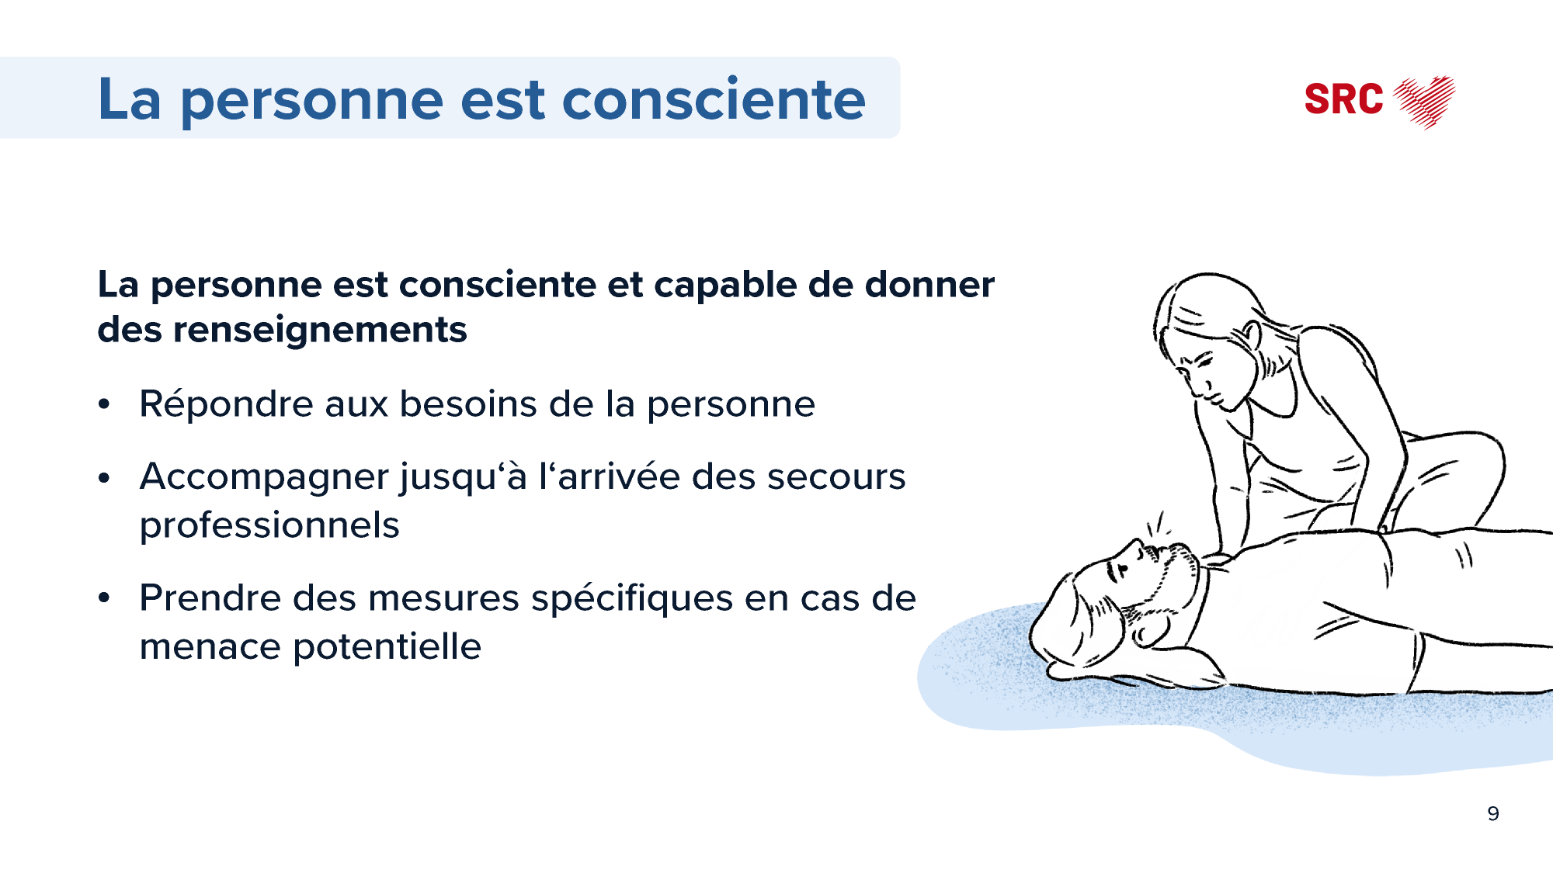
Notes:
La personne…
est consciente et est en mesure de répondre aux questions
exprime des besoins
n’est généralement pas en danger imminent

Slide 10
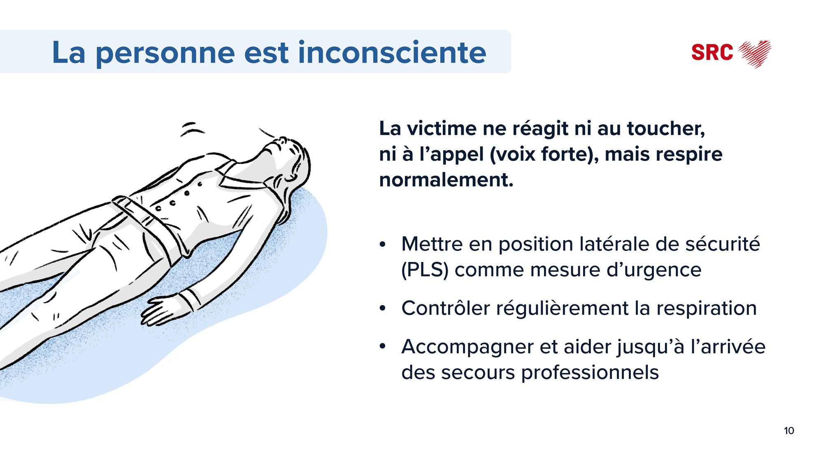
Notes:
La personne inconsciente ne réagit pas au toucher ni à une voix forte, mais respire normalement.
Libérer les voies respiratoires en inclinant la tête vers l’arrière et en soulevant le menton
vérifier la respiration en regardant, en écoutant et en palpant.
Risque vital potentiel.
La mise en position latérale de sécurité peut sauver la vie. Comme le risque vital est prioritaire, on la mettre en oeuvre y compris en cas de suspicion de blessure dorsale. Le but est de maintenir les voies respiratoires libres.
La personne concernée doit être assistée jusqu’à l’arrivée du service de secours, et sa respiration doit être régulièrement contrôlée.

Slide 11
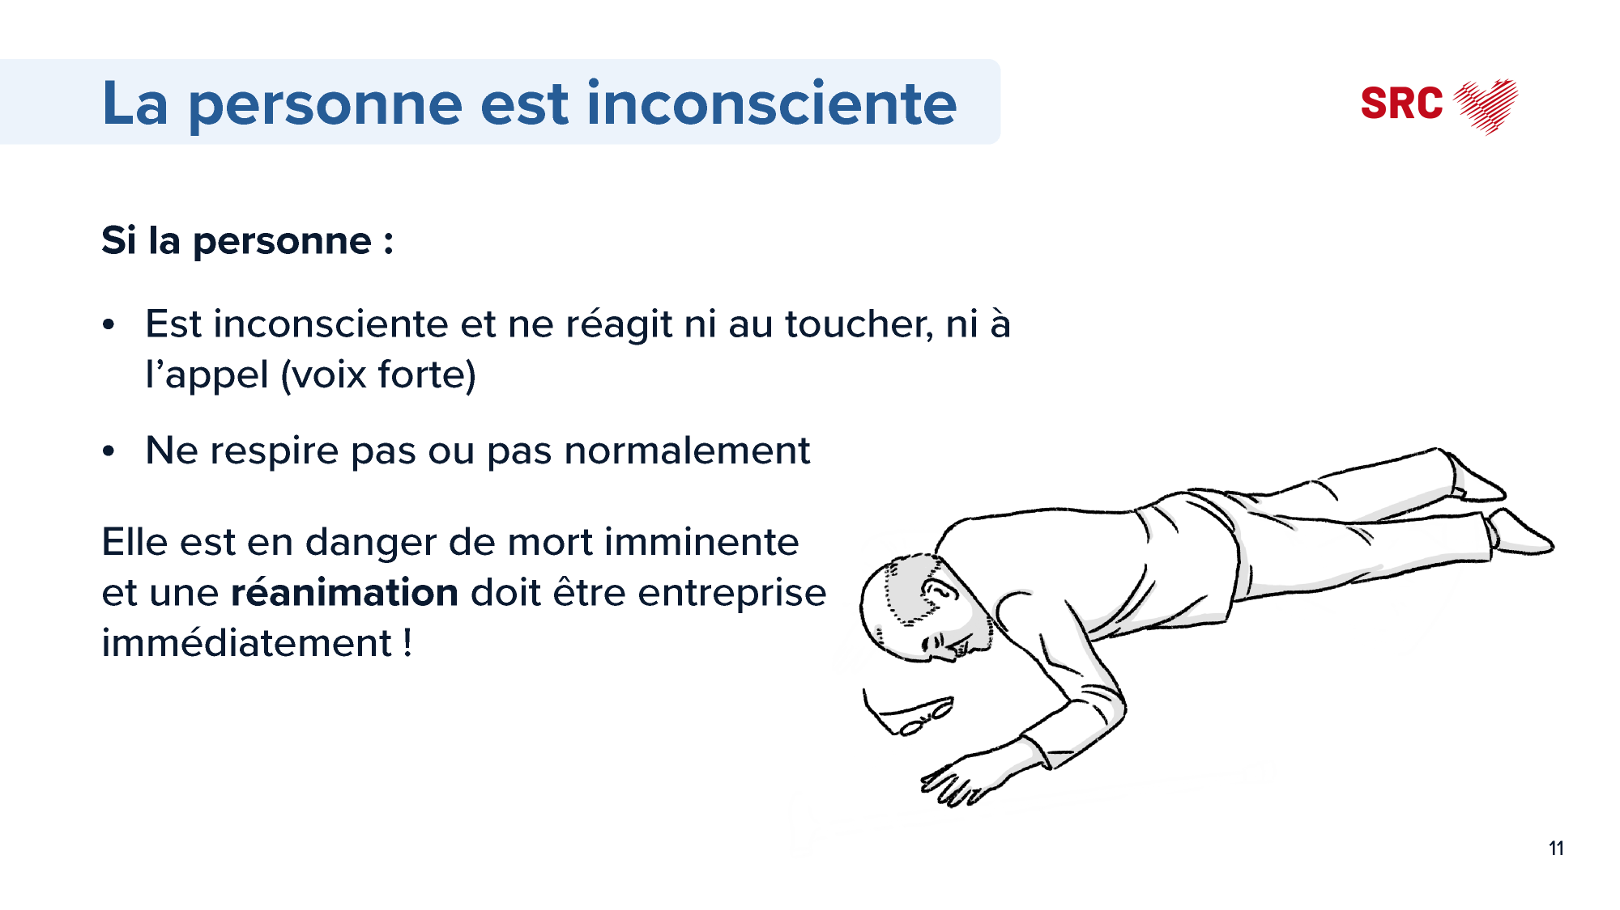
Notes:
Libérer les voies respiratoires en inclinant la tête vers l’arrière et en soulevant le menton
vérifier la respiration en regardant, en écoutant et en palpant. La personne ne respire pas ou pas normalement!

Slide 12
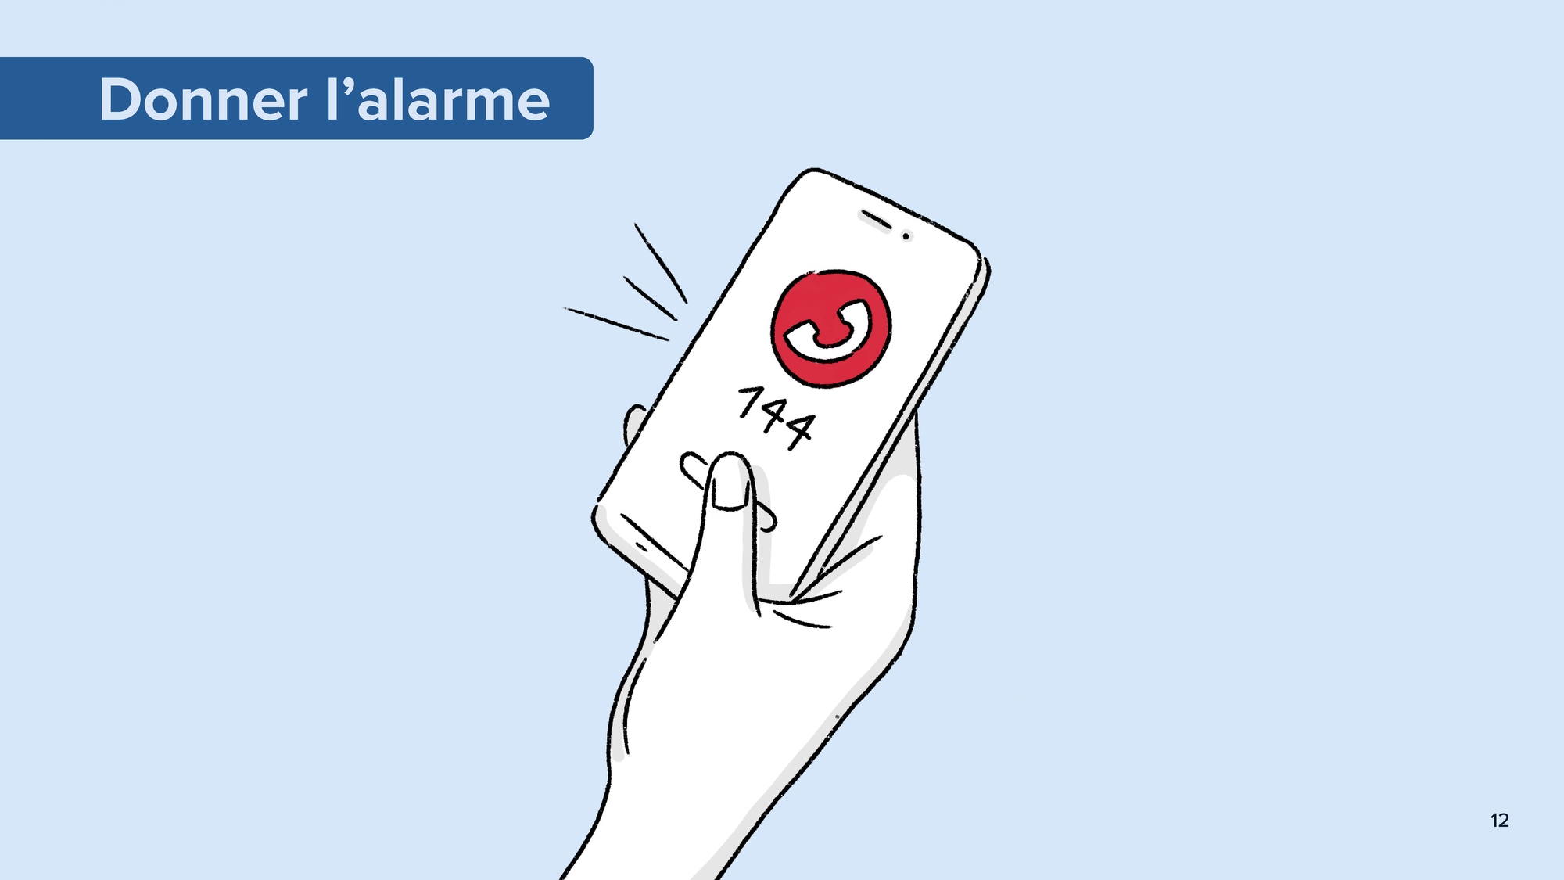
Notes:
En Suisse, les services d’urgence sont sollicités au moyen du numéro d’appel d’urgence 144, valable dans tout le pays.
Le numéro d’appel d’urgence européen 112 est également actif en arrière-plan.
Si nécessaire, il est possible d’évoquer d’autres numéros d’appel d’urgence comme la police au 117 ou les services du feu au 118, sans pour autant altérer l’accent mis sur le numéro 144.

Slide 13
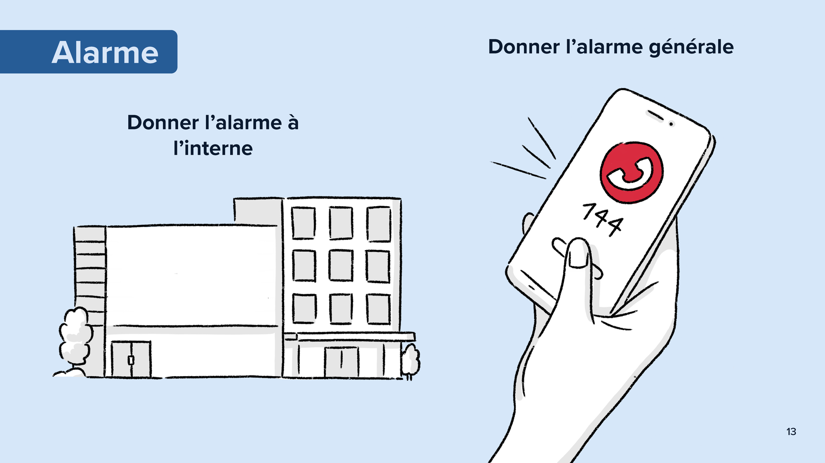
2222
Notes:
Afficher cette diapo s’il y a un numéro d’alarme interne (hôpital ou entreprise), masquer la diapo n° 13
Le numéro interne peut être adapté
Dans les hôpitaux européens, on a mis en évidence plus de 100 différents numéros d’appel d’urgence, dans le cadre d’une enquête de l’ERC. Trois quarts des hôpitaux utilisent un numéro de téléphone à deux à cinq chiffres.
Il n’est pas certain que tous les employés connaissent le bon numéro au moment décisif. C’est pourquoi la Société suisse de médecine d’urgence et de sauvetage (SSMUS) et la Swiss Resuscitation Council (SRC) se sont prononcés unanimement pour un numéro d’appel d’urgence unifié dans tous les hôpitaux.
Ils ont opté pour le numéro unifié à quatre chiffres 2222. Celui-ci est déjà utilisé dans de nombreux hôpitaux pour solliciter de l’aide en cas d’arrêt cardiaque. L’European Resuscitation Council (ERC), la Société Européenne d’Anesthésiologie (ESA) et l’European Board of Anaesthesiology ont également opté pour ce numéro.
Actuellement, on ne dispose pas encore de données sur le degré de mise en oeuvre en Suisse.

Slide 14
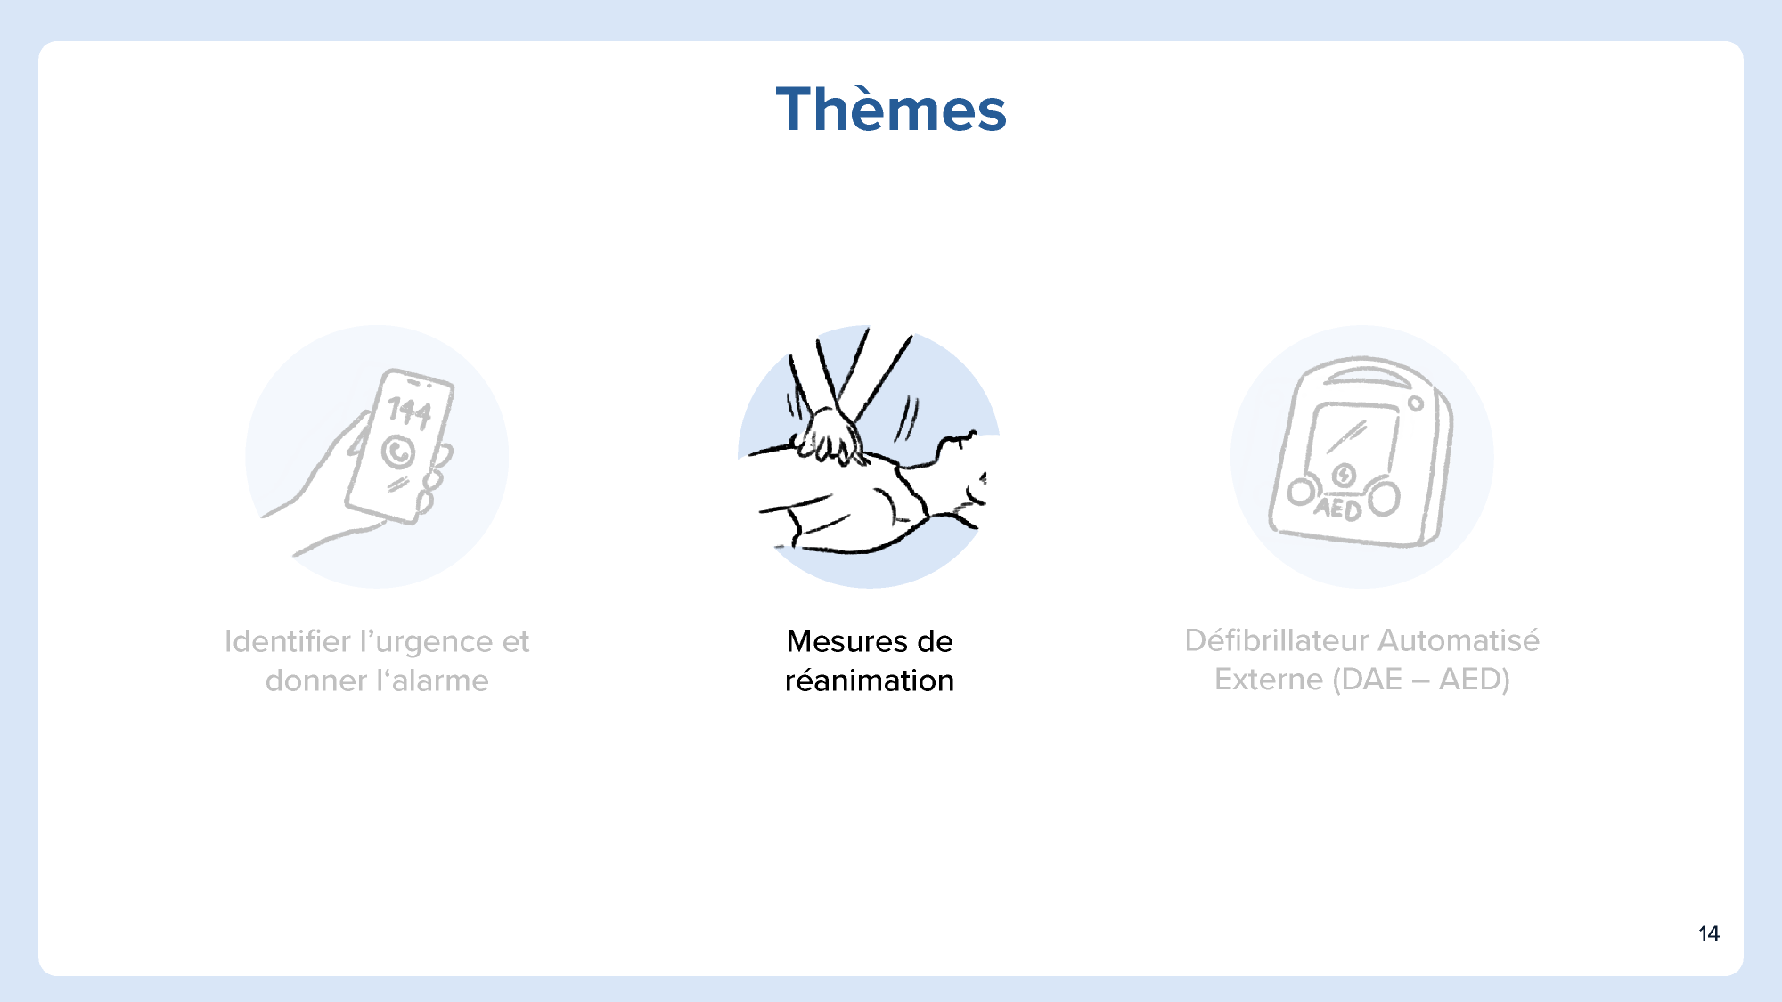
Notes:
Nous savons aujourd’hui que:
une réanimation immédiate double des chances de survie;
des mesures de base y c. défibrillation dans les 3 à 5 minutes offrent des chances de survie de plus de 50 %;
chaque minute de retard pour la défibrillation réduit les chances de survie d’environ 10 %.

Slide 15
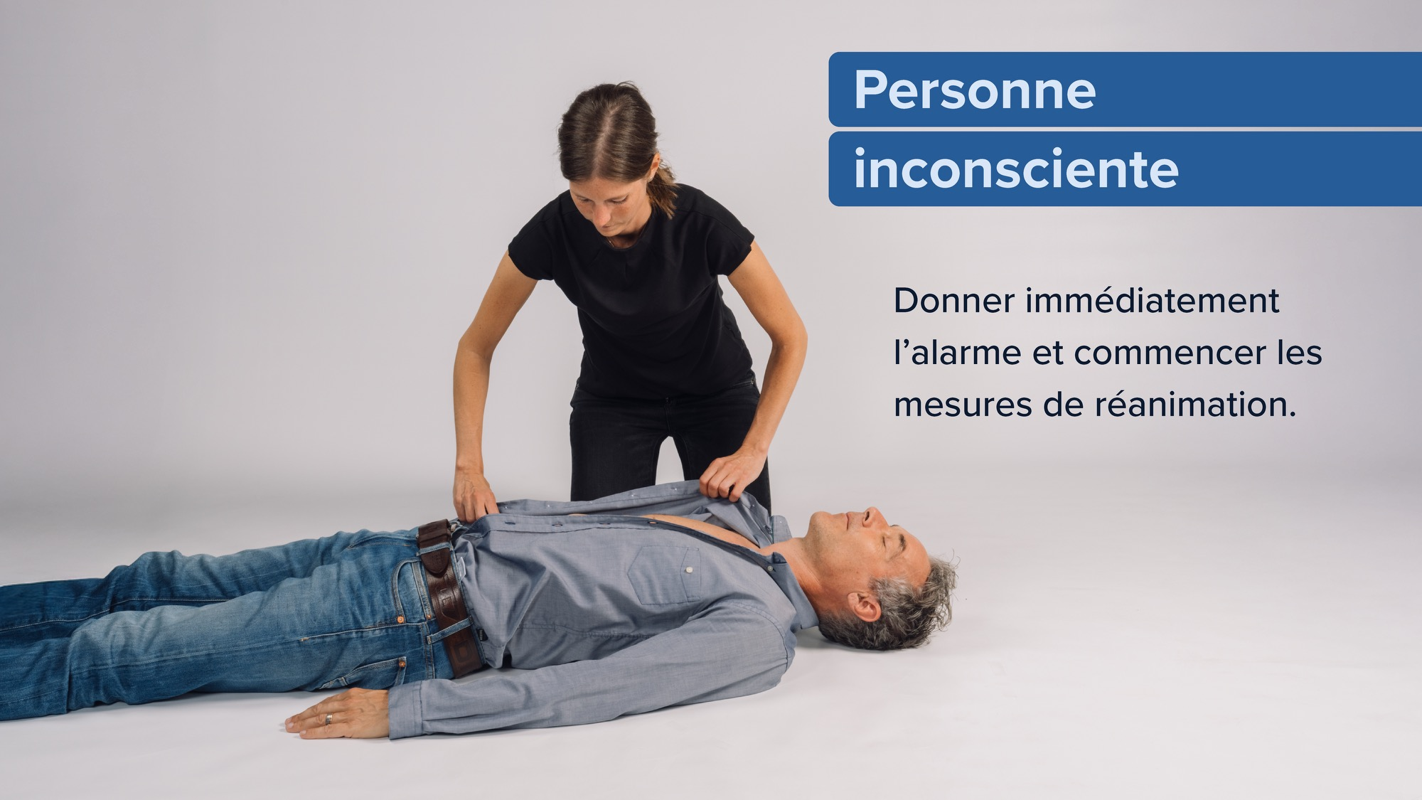
Notes:
Un arrêt cardiaque doit être identifié rapidement.
On est en présence d’un arrêt cardiaque lorsque la personne est inconsciente et ne respire pas ou pas normalement.
Une technique spéciale pour vérifier la respiration n'est pas recommandée. Les mouvements respiratoires ainsi que les bruits respiratoires peuvent être des signes.
De courtes convulsions généralisées peuvent être un signe d’arrêt cardiaque.
Le contrôle du pouls n’est PAS nécessaire pour constater un arrêt cardiaque.
Le service d’urgence doit être appelé immédiatement au numéro de téléphone 144 ou l’équipe d’urgence de l’hôpital doit être alarmée, si possible sans quitter le patient.

Slide 16
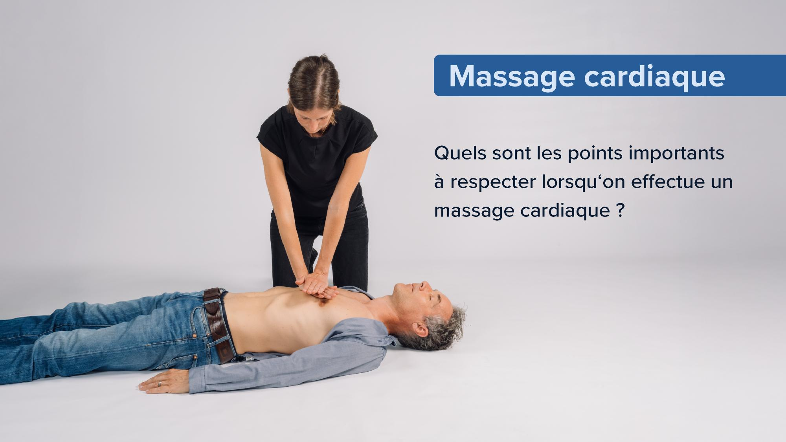
Notes:
Le massage cardiaque a la priorité absolue et doit être commencé immédiatement.
Pour effectuer le massage cardiaque, la personne doit reposer à plat sur un support dur. Il n’est toutefois pas recommandé de sortir les personnes adultes de leur lit.
Le point de compression est situé au milieu du thorax, sur la moitié inférieur du sternum.
La fréquence de compression pour le massage cardiaque est de 100 à 120 / min.
La profondeur de compression pour les adultes est de 5 à 6 cm.
On applique un rapport de 30 compressions pour 2 ventilations.
Le rapport entre compression et relâchement est de 1:1.
Après chaque compression, le thorax est entièrement relâché, tout en maintenant les mains sur le thorax.
Le massage cardiaque ne doit pas être interrompu – sauf pour la ventilation et la défibrillation (y compris analyse).
Les secourisques doivent se relayer toutes les 2 minutes, afin d’éviter un épuisement et une diminution de la qualité du massage cardiaque.

Slide 17
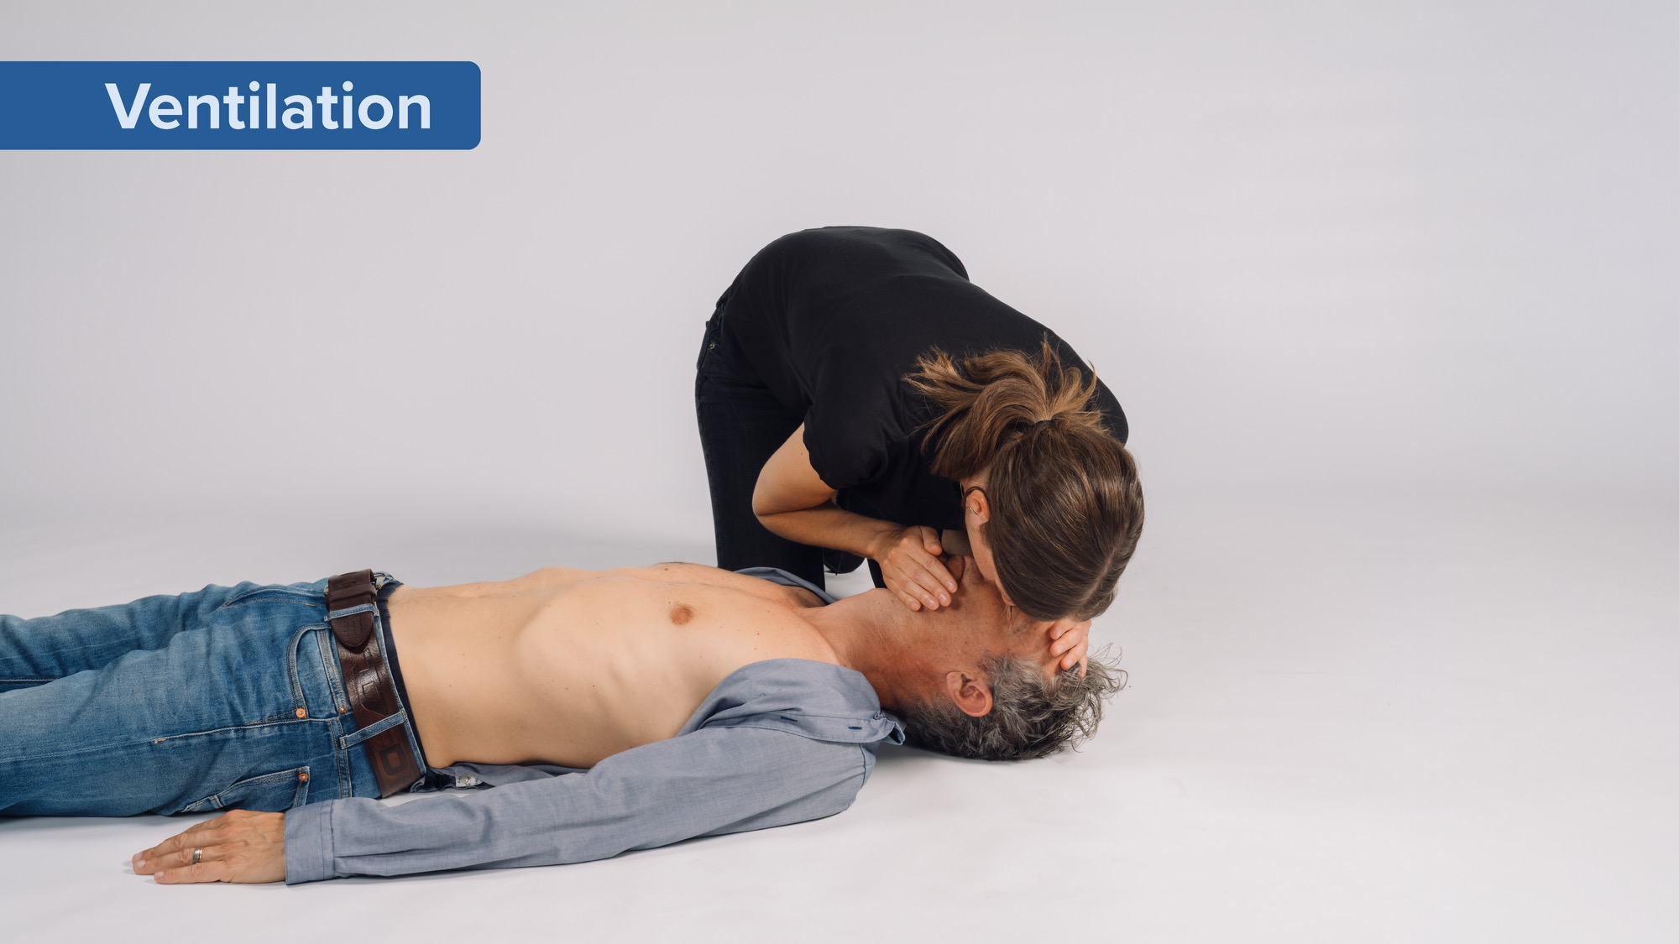
Notes:
Les ventilations bouche à bouche et bouche à nez sont équivalentes.
Libérer les voies respiratoires en inclinant la tête vers l’arrière et en soulevant le menton, puis vérifier la respiration en regardant, en écoutant et en palpant.
La ventilation doit produire une élévation visible du thorax.
Durée: une seconde par ventilation.
En cas d’arrêt cardiaque, tous les secouristes doivent effectuer au moins un massage cardiaque.
Si un ou une secouriste formé est en mesure d’effectuer la ventilation, les massages cardiaques et la ventilation seront réalisés dans un rapport de 30:2. Cas particulier: pour les nourrissons, les enfants et les noyés, on commencera par cinq ventilations suivies, avant d’alterner massage cardiaque et ventilation.

Slide 18
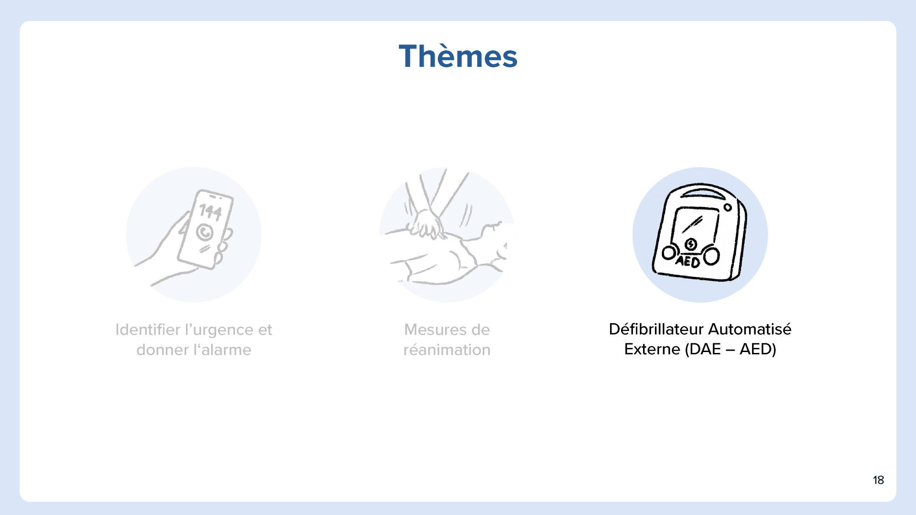

Slide 19
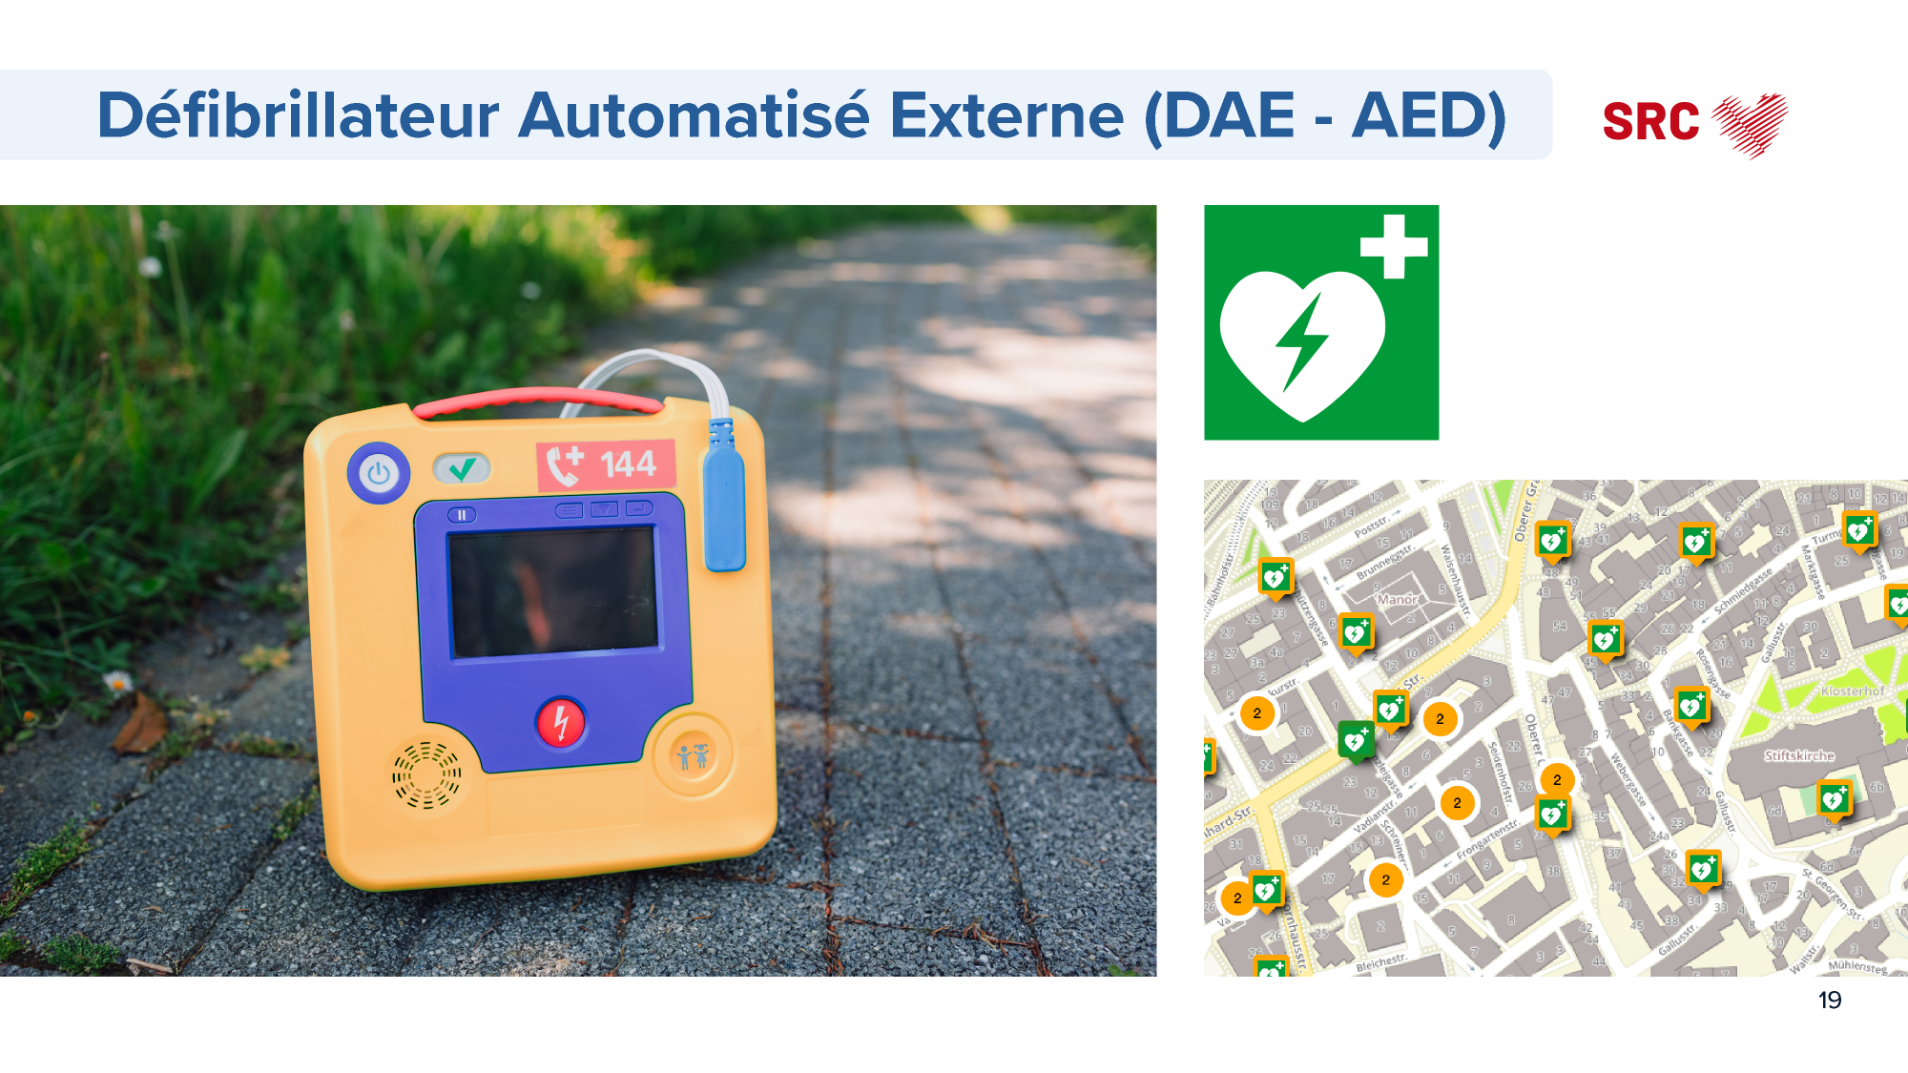
Notes:
La défibrillation désigne le traitement par choc électrique. Celui-ci a pour but de mettre fin à la perturbation la plus fréquente du rythme cardiaque chez les personnes en arrêt cardiaque.
La rapidité d’intervention est essentielle: les chances de survie baissent d’environ 10% par minute de retard de lâ défibrillation.
Après la mise en marche de l’appareil, les mesures sont réalisées selon les instructions vocales de l’appareil. On donne une impulsion unique, suivie par deux minutes de CPR. Le rythme cardiaque est contrôlé par l’appareil toutes les 2 minutes, et une nouvelle impulsion unique est donnée, si nécessaire.
Ces appareils sont de préférence signalés par cet icône (d’autres icônes similaires avec un cœur et un éclair existent également).

Slide 20
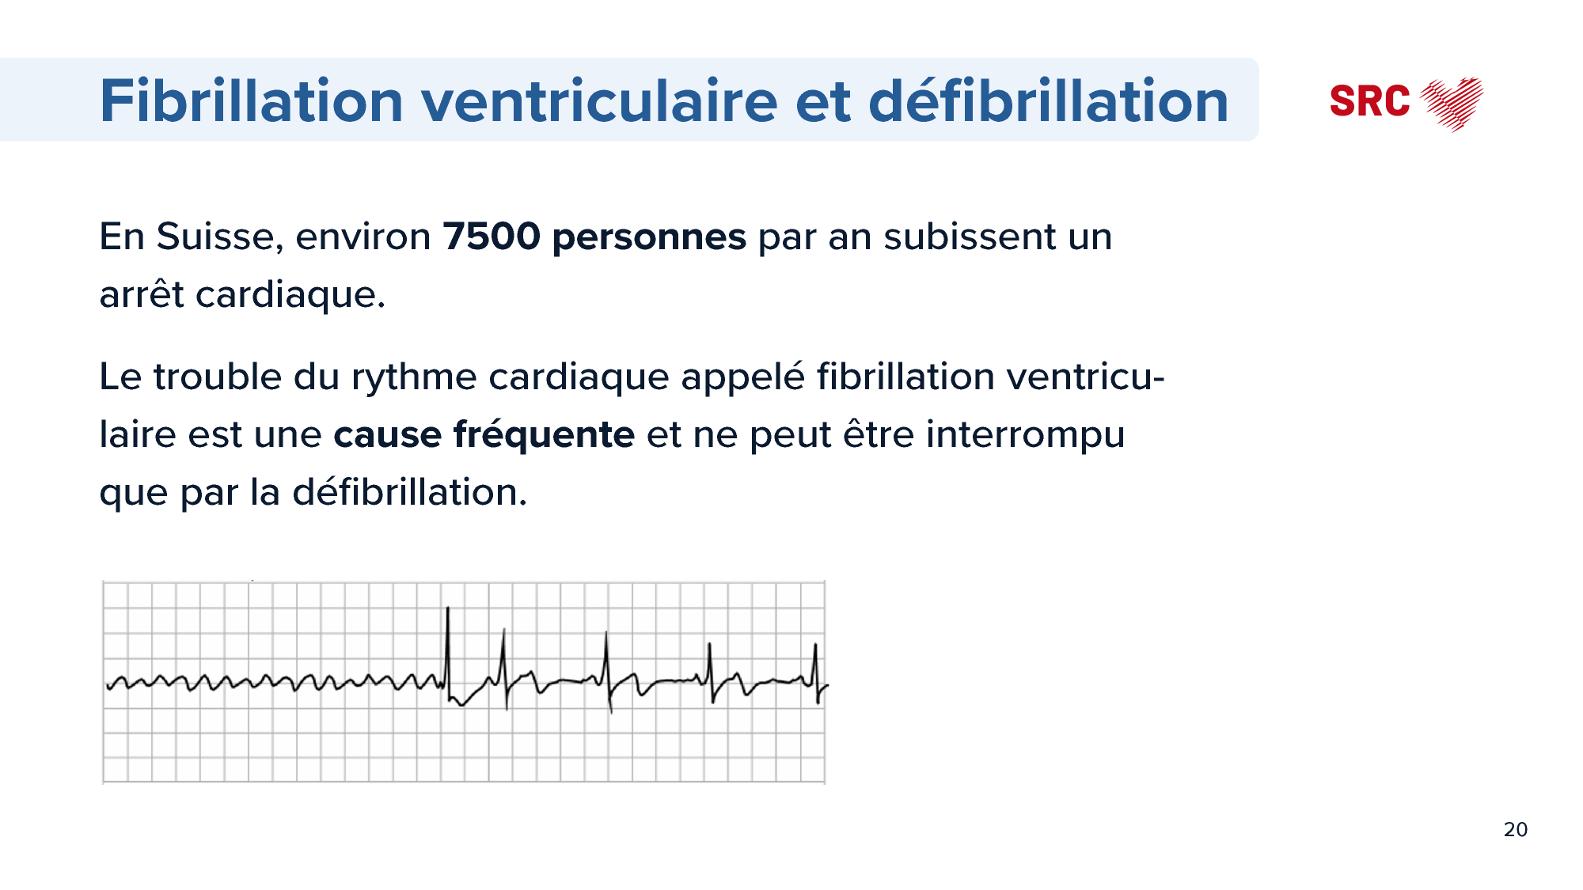
Notes:
Il y a des rythmes cardiaques pour lesquels l’AED donne une impulsion et d’autres pour lesquels il n’en donne pas.
Pour information:
Fibrillation ventriculaire ou tachycardie ventriculaire sans pouls = l’AED donne une impulsion
Asystolie et activité électrique sans pouls (PEA) = l’AED ne donne pas d’impulsion

Slide 21
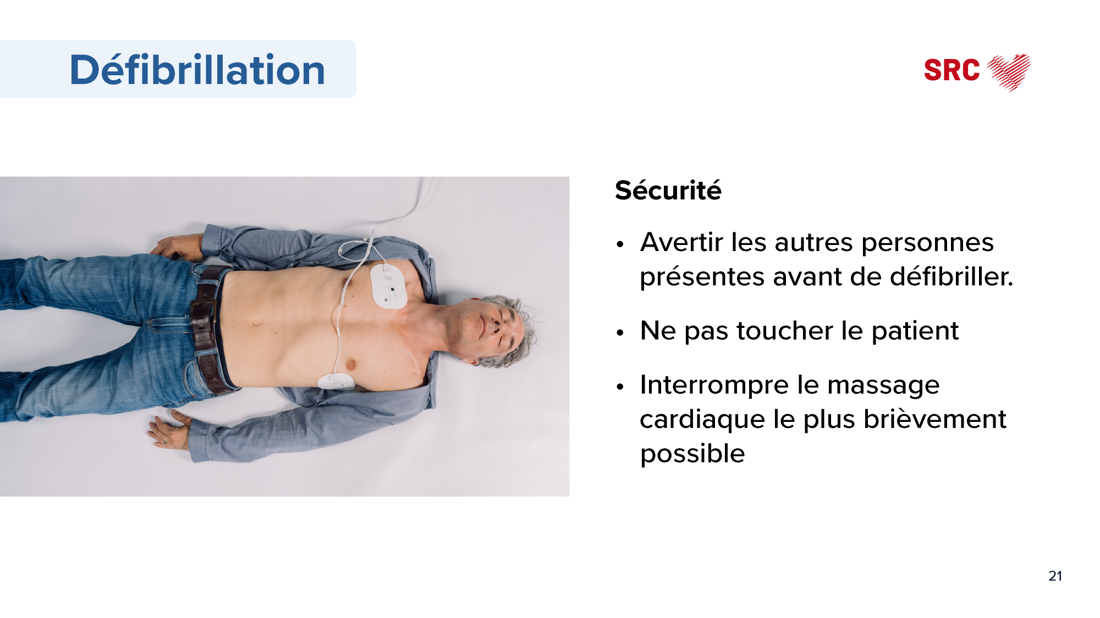
Notes:
Le placement des électrodes se fait en suivant l’illustration sur l’emballage. Une électrode est collée sous la clavicule droite, l'autre en dessous de l'aisselle gauche.
Il peut être approprié de déplacer un soutien-gorge plutôt que de l'enlever.
L’utilisation de l’AED se fait selon l’algorithme BLS-AED-SRC dès qu’un appareil arrive près la personne concernée.
Les instructions de l’AED doivent être suivies.
En présence de plusieurs secouristes, les électrodes sont placées en cours de massage cardiaque.
Lors de l’impulsion, personne ne doit toucher le patient.
Les pauses avant et après la défibrillation doivent être réduites au minimum.
Le massage cardiaque doit notamment être repris immédiatement après la défibrillation.
La sécurité avant tout (safety first):
Défibrillation dans un environnement humide ou sur un support conducteur
Selon l'avis général, le risque de blessure pour l'utilisateur lors d'une défibrillation sur un support conducteur est extrêmement faible, mais il ne peut être totalement exclu dans certains cas particuliers.
Dans cette optique, le SRC recommande, dans une perspective de sécurité avant tout et conformément aux instructions de la plupart des fabricants de AED (DAE) ainsi qu'aux recommandations de l'ERC et de l'AHA, d'éloigner les patients des surfaces conductrices et de ne pas les toucher pendant la défibrillation. Dans la situation donnée, la décision sera donc toujours prise au cas par cas. Il n'est pas recommandé de placer un matériau isolant ou similaire sous le patient.
Défibrillation dans les zones à risque d'explosion
Pour des raisons de sécurité, la plupart des fabricants de AED (DAE) recommandent de ne pas procéder à une défibrillation dans les zones à risque d'explosion.
Étant donné que l'inflammabilité réelle devrait être mesurée dans chaque cas concret pour obtenir une certitude (boulangerie, menuiserie, entrepôt de solvants...) ce qui est irréaliste pour diverses raisons, le SRC recommande, en accord avec les fabricants d'appareils, de ne pas administrer de choc dans les zones classées comme présentant un risque d'explosion ou dans lesquelles un tel risque peut être supposé plausible, et de transporter le patient le plus rapidement possible dans une zone non dangereuse, si cela est possible tout en assurant sa propre sécurité.

Slide 22
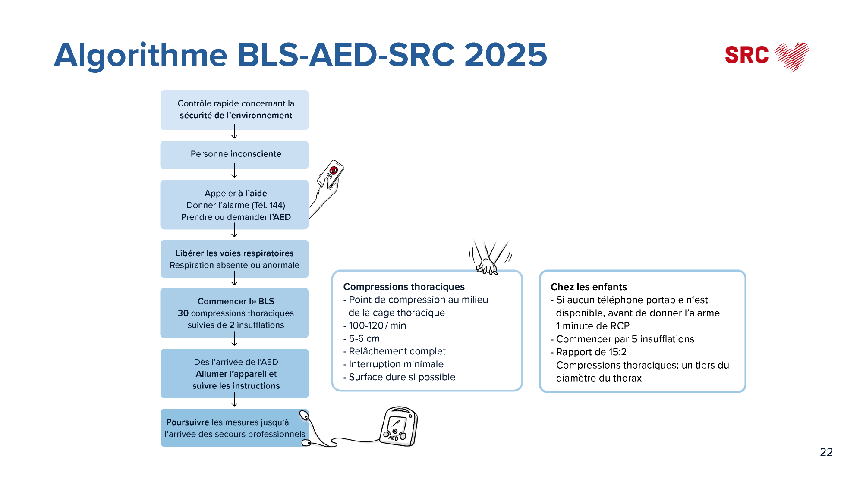

Slide 23
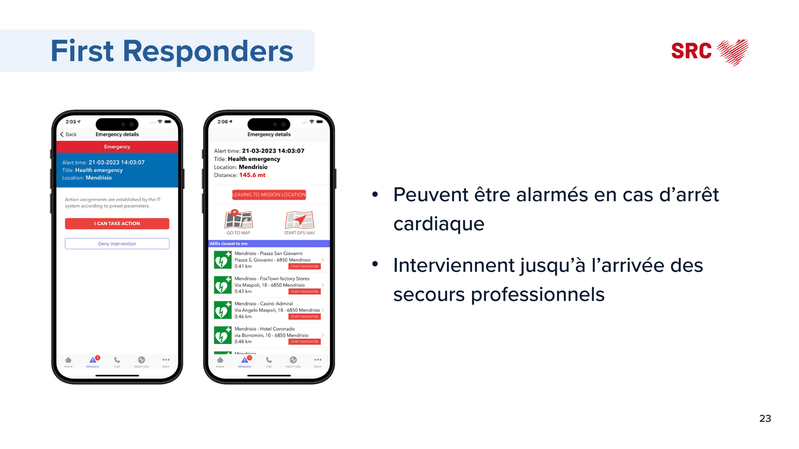
Notes:
Les premiers intervenants (First Responder) sont des premiers intérvenants disposant d’une formation médicale minimale et pouvant être mobilisés, si nécessaire, par une centrale d’appels d’urgence au 144. Ce sont souvent des collaborateurs d’organisations d’urgence, ainsi que des professionnels de la santé, mais le plus souvent de simples citoyens avec une formation aux premiers secours et en plus formés pour devenir premiers intervenants.
Les secouristes d’entreprise sont également une forme de premiers intervenants, qui assurent les premiers soins sur le lieu de travail. L’objectif prioritaire d’un réseau de premiers intervenants est de réduire l’intervalle thérapeutique résultant du délai incompressible de l’intervention des services de secours.
Il s’agit donc avant tout de fournir les meilleurs soins possibles en cas d’urgences requérant une intervention rapide.
Dans la plupart des régions de Suisse, il est possible de s’inscrire après avoir suivi un cours BLS-AED-SRC complet.

Slide 24
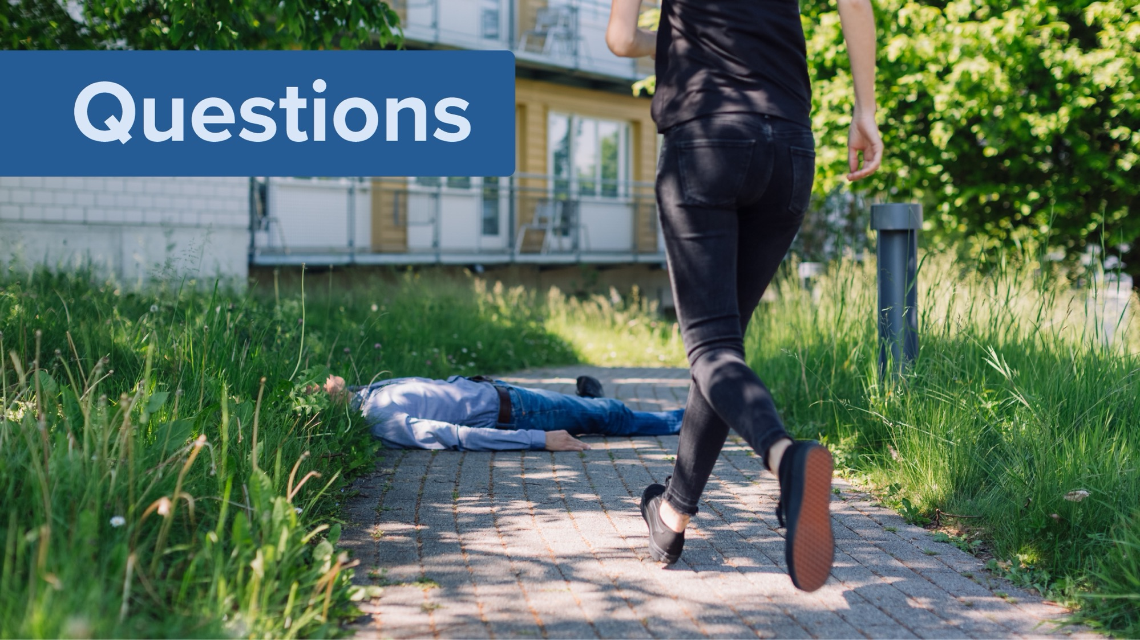

Slide 25

Notes:
Se référer au script support didactique pour des informations sur les déclarations relatives au cours.

